Slide 2

Ερευνητική Εργασία - Α΄Λυκείου
«Η μαγεία της εικόνας»
Συντονιστές εργασίας
Μαργαριτίδης Ανέστης – Πληροφορικής
Βλάχος Γεώργιος - Μαθηματικός

Slide 3


Έρευνα εργασίας:
Τα βήματα για την δημιουργία μιας ταινίας
Α
Ω

Slide 4
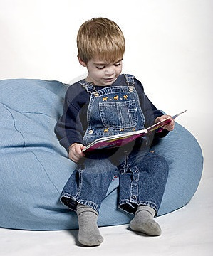


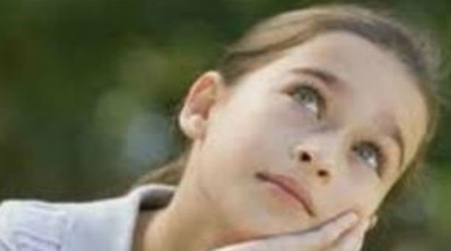
Δομή Εργασίας
Θεματικά πεδία
Λογοτεχνία
Σενάριο
Έμπνευση
Σκέψη

Slide 5
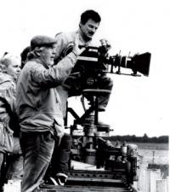


Αίσθηση χώρου
Σκηνοθεσία Λήψη
Λόγος - Έκφραση

Slide 6
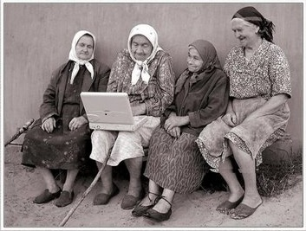
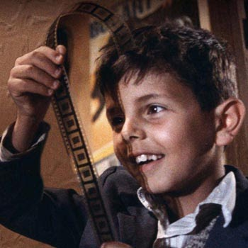
Ψηφιακή επεξεργασία
Τελικό αποτέλεσμα

